Slide 1
Тема: Выполнение чертежа резьбовых соединений в САПР
Цель : Образовательная Закрепить и углубить знания студентов по теме «Резьбовые соединения». Выяснить порядок построения чертежа шпилечного соединения, формировать навыки самостоятельного выполнения практического задания.

Slide 2
1 Что представляет собой резьба?
1.Расстояние между двумя соответствующими точками соседних витков.
2.Линейная величина в осевом направлении при полном обороте стержня.
3.Совокупность выступов и впадин, выполненных по винтовой линии на цилиндрической или конической поверхностях

Slide 3
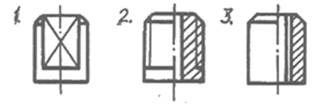
2 На каком рисунке изображена резьба?

Slide 4
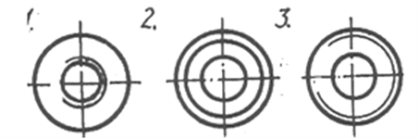
На каком рисунке изображена:
3 - внутренняя резьба?
4 - наружная резьба?

Slide 5
Указать тип резьбы в приведенной записи:
5 - Tr20х4
6 - S40х2
7 - M18
8 - G1
1.Метрическая.
2.Трубная.
3.Круглая.
4.Трапецеидальная.
5.Упорная.
6.Прямоугольная.
7.Дюймовая.

Slide 6
Что обозначает в приведенной записи резьбы S40x6 (P2) LH:
9 - величина 40?
10 - величина 6?
11 - (P2)
12 - LH
1 Величину хода.
2. Шаг.
3. Длину резьбы.
4. Номинальный диаметр.
5. Класс точности.
6. Направление

Slide 7
К какому типу относится резьба:
13 - Метрическая?
14 - Трубная?
15 - Трапецеидальная?
16 - Упорная?
17 - Круглая?
1.Ходовая.
2.Крепежная.
3.Крепежно-уплотнительная

Slide 8
18 Определите число заходов у резьбы, обозначенной S18x3 (P1.5)
1.Одно.
2. Два.
3. Три

Slide 9
19 Определите шаг у резьбы, обозначенной М28х2
1. Мелкий.
2. Крупный

Slide 10
20 Определите направление резьбы, обозначенной М20 LH
1. Левое.
2. Правое.

Slide 11
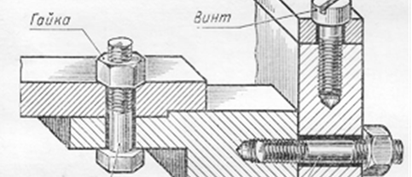
Среди разъемных соединений наибольшее распространение получили резьбовые. К ним относятся: болтовое, шпилечное, винтовое.

Slide 12
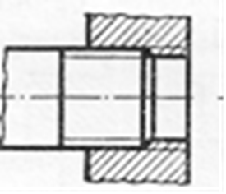
При выполнении чертежей резьбовых соединений зачастую при­ходится выполнять изображения, на которых одна деталь ввинчена в другую. Эти изображения выполняются так, что на продольных разрезах показана только та часть внутренней резьбы, которая не закрыта завернутой в нее деталью.

Slide 13
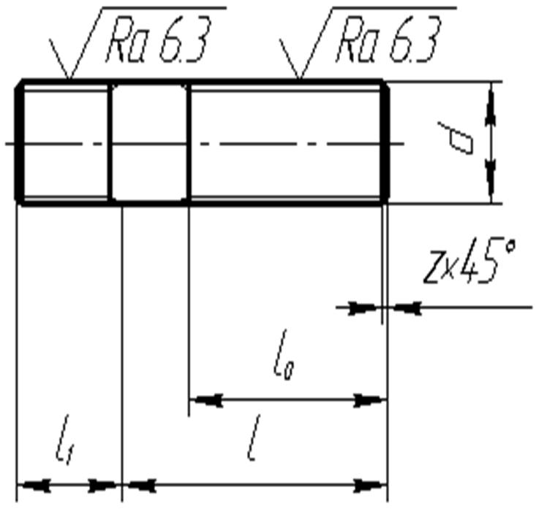
Шпилька
Соединение при помощи шпильки применяется, когда толщина одной из деталей так велика, что выполнение в ней даже одного сквозного отверстия обойдется дорого или когда в одной из деталей недопустимо выполнение сквозных отверстий.
Так же как и болтовое, шпилечное соединение может быть осуществлено одним комплектом крепежных элементов (шпилька, шайба и гайка).

Slide 14
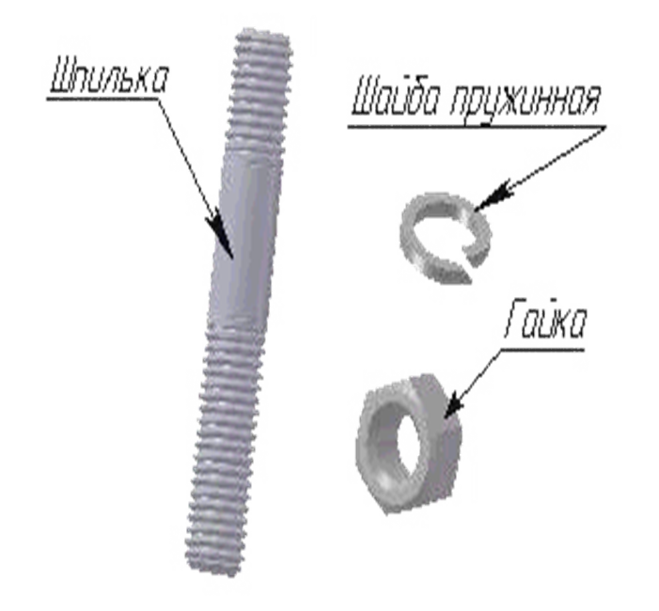
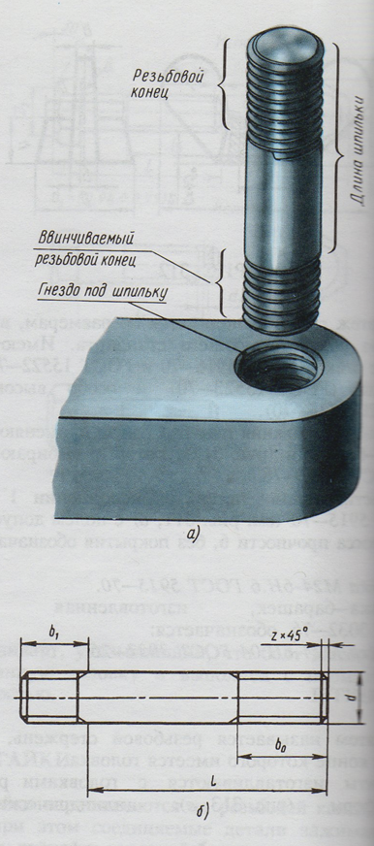
На рис. показаны крепежные детали входящие в комплект шпилечного соединения (вместо пружинной шайбы может быть применена шайба другой конструкции).

Slide 15
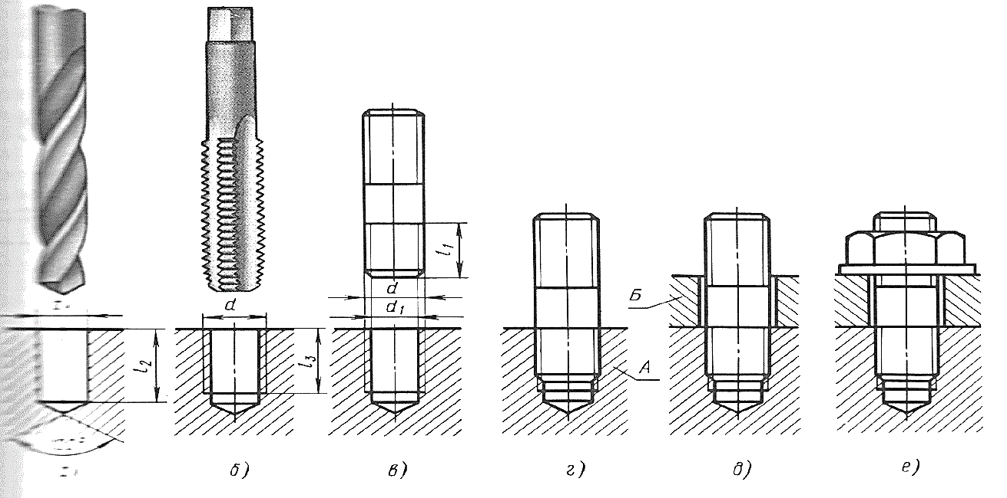
Технологическая последовательность выполнения отверстия с резьбой под шпильку и порядок сборки шпилечного соединения

Slide 16
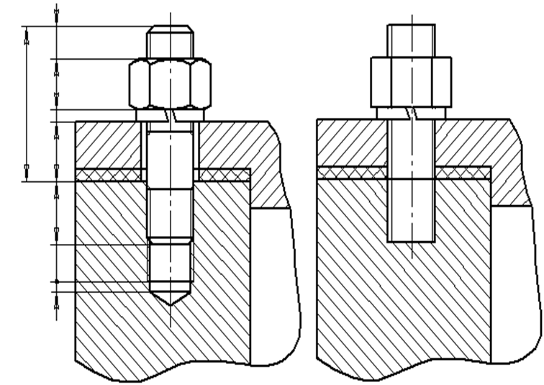
На конструктивном изображении линия границы резьбы полного профиля смещена вглубь резьбового отверстия на величину сбега резьбы.
Изображения шпилечного соединения: а - конструктивное; б - упрощенное

Slide 17
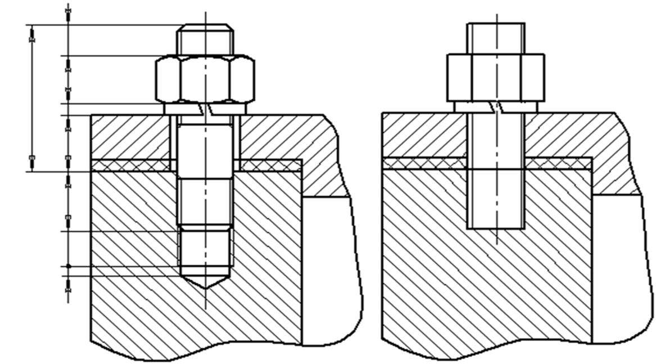
На упрощенном изображении сбег не показывают и условно границу ввинчиваемого конца шпильки совмещают с границей присоединяемой детали
Фаски на шестигранной гайке, а так же на стержне шпильки не изображают.
Не показывают зазор между стержнем шпильки и отверстием в присоединяемой детали.

Slide 18
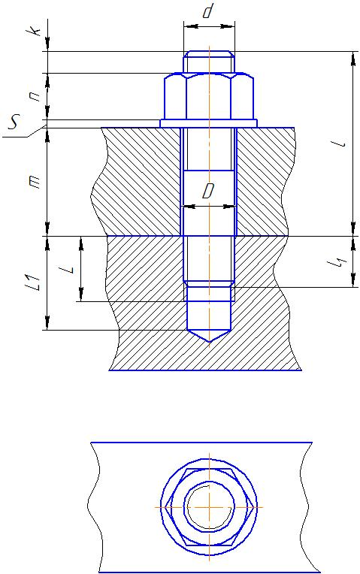
l₁=d — для стали, бронзы и латуни;
Длина резьбы полного профиля
L = l₁ +2р, где р — шаг нарезаемой резьбы.
Глубина сверления отверстия для нарезания резьбы
L₁ = l₁ +6р,
Длина шпильки рассчитывается
l=m+S+n+k, где k - выход конца шпильки из гайки k ≥ 2р
Длина шпильки увеличивается в большую сторону и уточняется по ГОСТ 11765
Вопрос: В какой последовательности выполняется чертеж шпилечного соединения?

Slide 19
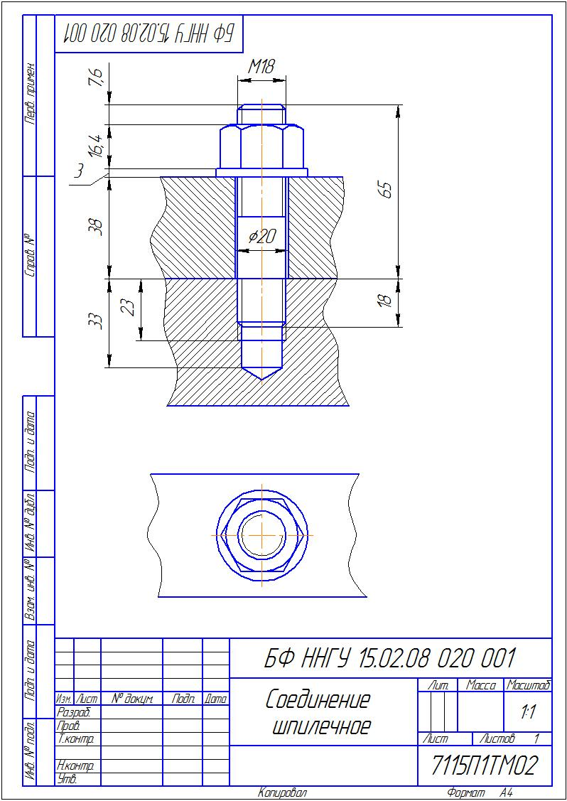
Задание
1 Вычертить шпилечное соединение в соответствии с вариантом:
А) конструктивное
Б) упрощенное
2 Проставить размеры.
При выполнении работы использовать библиотеку программы КОМПАС.

